Slide 1
EVOLUȚIA CAZURILOR DE COVID -19 ÎN SĂPTĂMÂNA 29 noiembrie – 5 decembrie 2021
Conf. univ. dr. Adriana PISTOL,
Director Centrul Național pentru Supravegherea și Controlul Bolilor Transmisibile

Slide 2
Tendințe de la începutul pandemiei – cazuri și decese

Slide 3
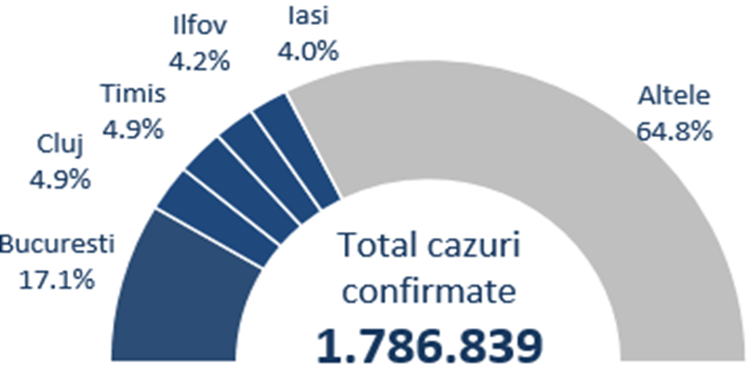
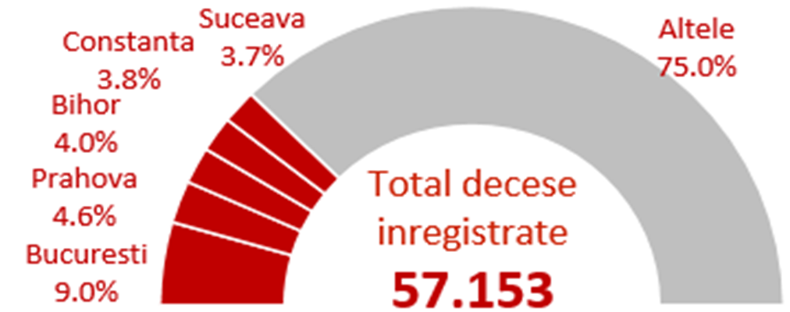
Situația cumulativă

Slide 4
Evoluția față de două săptămâni anterioare

Slide 5
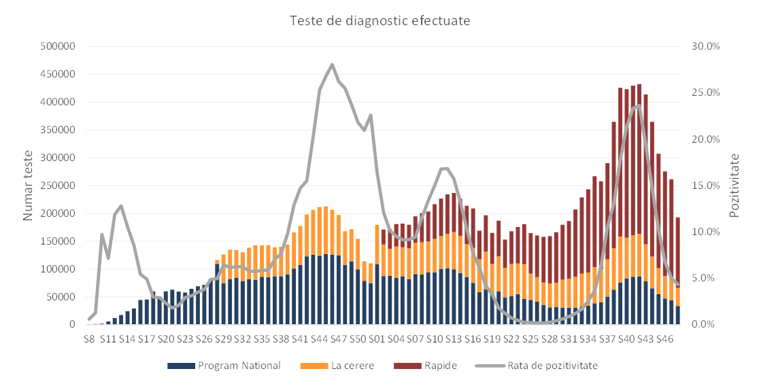
Evoluția numărului de testări raportate

Slide 6
Distribuția cazurilor și a deceselor pe sexe și pe grupe de vârstă

Slide 7
Rata de reproducere R0 (OMS)
Valori subunitare pentru rata de reproducere s-au înregistrat începând din a doua jumătate a lunii octombrie 2021

Slide 8
Săptămâna 29 noiembrie – 5 decembrie 2021: Cazuri în funcție de statusul vaccinal
Nevaccinați | 69.94%
Vaccinați, din care: | 30.06%, din care:
Cu schemă incompletă | 7.59%
Cu schemă completă, la mai puțin de 6 luni de la ultima doză | 36.17%
Cu schemă completă, la peste 6 luni de la ultima doză | 47.85%
Cu booster | 8.39%

Slide 9
Tulpina Omicron
163 tulpini secvențiate în săptămâna 29 noiembrie – 5 decembrie 2021, din care:
8 probe transmise pentru secvențiere de la cazuri cu legătură epidemiologică cu zona de risc
2 cazuri confirmate prin secvențiere
1 caz probabil (test de variantă, contact direct cu caz secvențiat)

Slide 10
RECOMANDĂRI
VACCINAREA – esențială în această perioadă!
Se recomandă booster-ul dacă au trecut 6 luni de la efectuarea schemei complete, în special pentru populația vârstnică și pentru cei cu boli cronice!
VACCINAREA = singura metodă recomandată și eficace de EVITARE a spitalizării și a decesului

